Slide 1
ЕРАСМУС + MILKYWAY - представљамо вам пројекат - 04.06.2024.
Autori: Јасмина Андрић
Слађана Стојилковић
Иван Милош
Пољопривредна школа са домом ученика “Соња Маринковић” Пожаревац

Slide 2
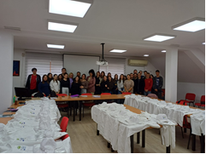
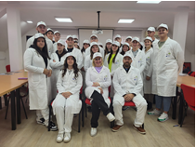
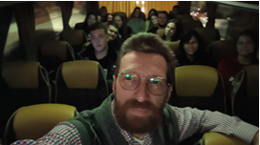
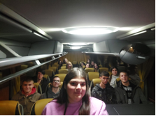
Pripreme za polazak u Sloveniju

Slide 3
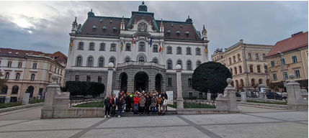
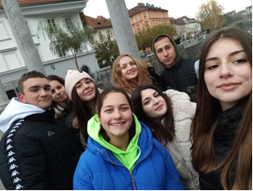
Poseta Ljubljani

Slide 4
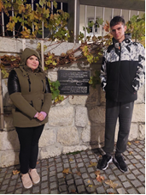
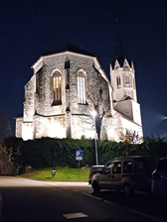
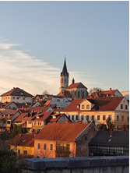
Šetnja po Novom Mestu

Slide 5
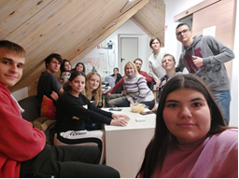
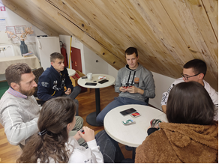
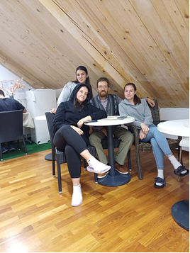
Druženje u hostelu Situla

Slide 6
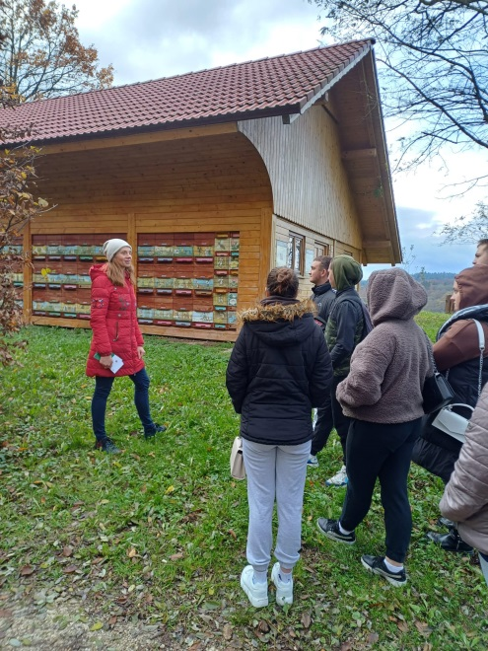
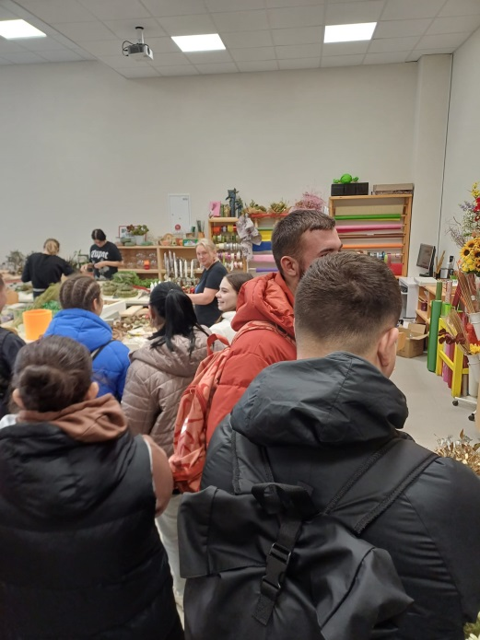
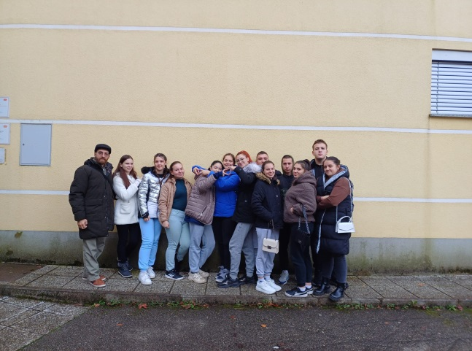
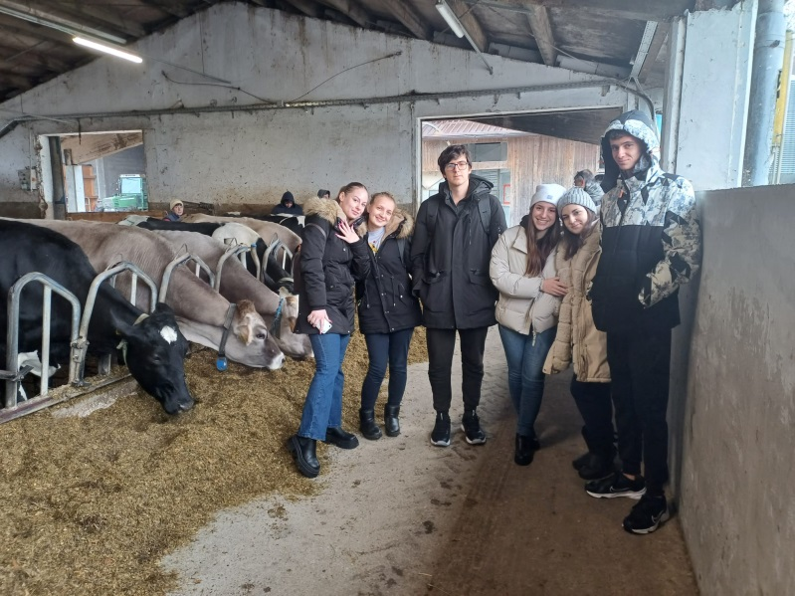
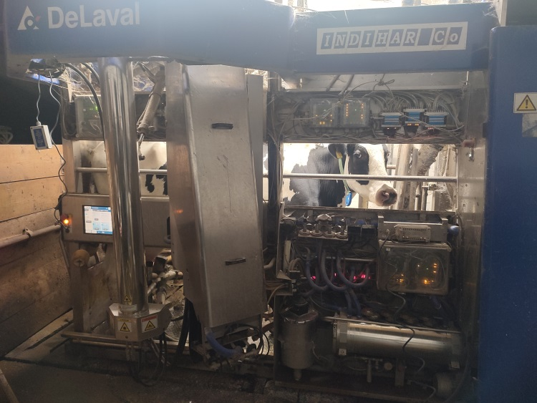
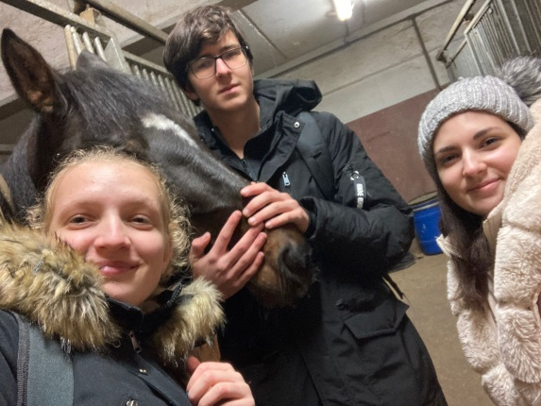
Obilazak škole GRM Novo Mesto

Slide 7
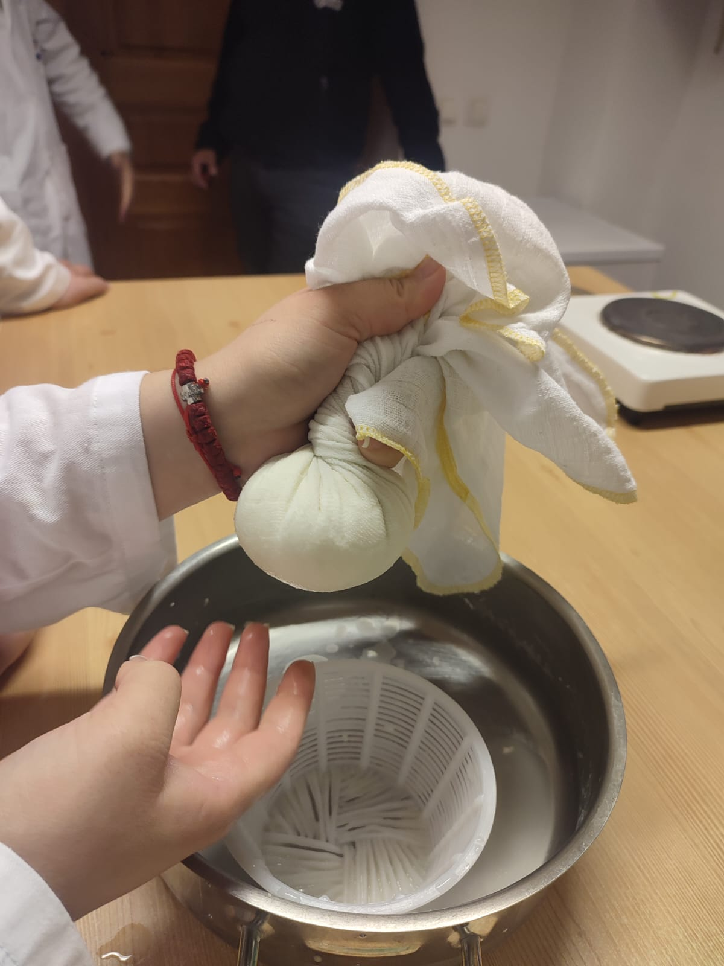
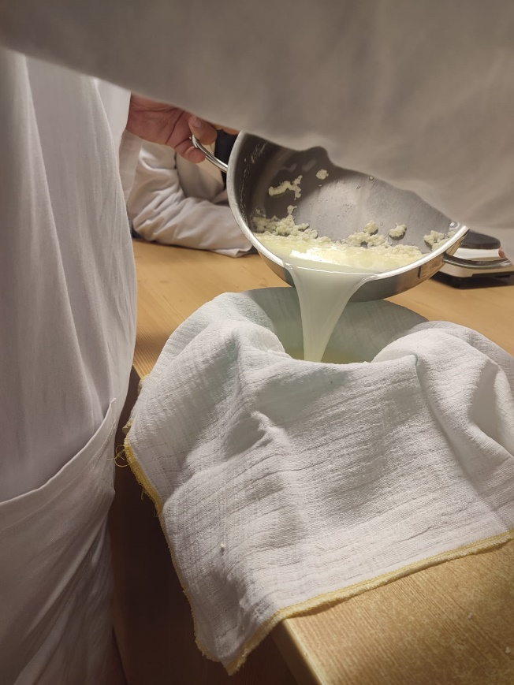
Šta smo naučili 1

Slide 8
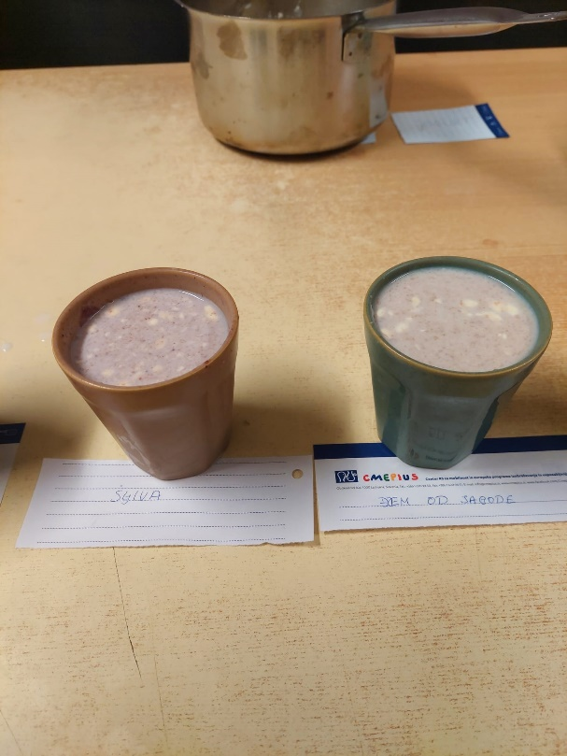
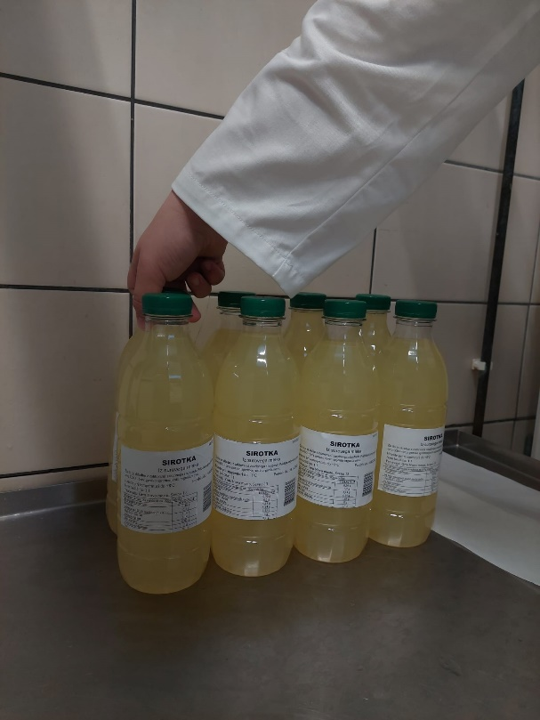
Šta smo naučili 2

Slide 9
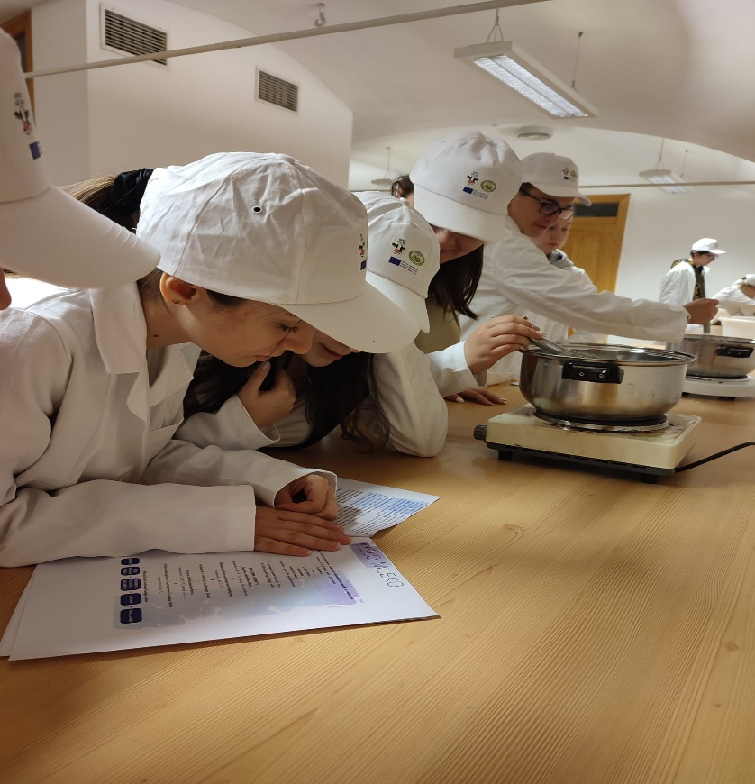
Šta smo naučili 3

Slide 10
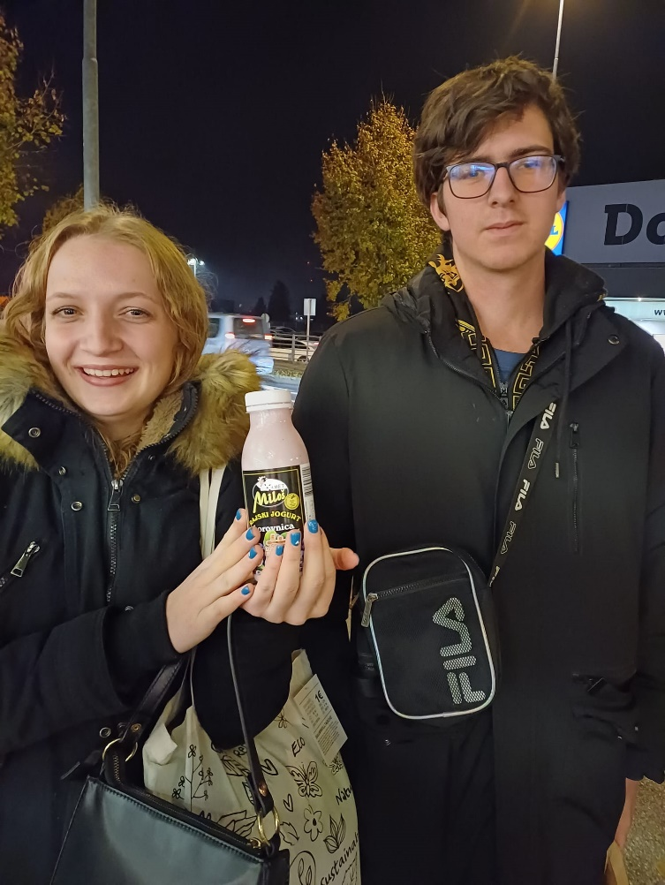
Druženje

Slide 11
Teorijski osnovi mleka
Pod mlekom u širem smislu podrazumeva se tečnost bele boje, specifičnog ukusa i mirisa, koju izlučuje mlečna žlezda izvesno vreme posle partusa ženki sisara i koja služi za ishranu mladunaca.
Pod mlekom u užem smislu reči, podrazumeva se nepromenjen sekret mlečne žlezde, dobijen neprekidnom mužom zdravih, normalno hranjenih i redovno muženih krava najmanje 15 dana pre i 8 dana posle teljenja, kome se ništa ne sme dodati, niti oduzeti.

Slide 12
Higijena proizvodnje svežeg mleka
Oprema za mužu i prostor u kome se rukuje sa mlekom i gde se mleko skladišti, ili hladi mora da bude na takvom mestu i tako izgrađen, a oprema za mužu tako konstruisana i smeštena, da se ograniči rizik od kontaminacije mleka.
Posle upotrebe, površine opreme koje su došle u kontakt sa sirovim mlekom, moraju da se očiste i dezinfikuju.
Posle svakog transporta (ili posle više uzastopnih transporta, kada je vremenski period između istovara i sledećeg utovara veoma kratak), a najmanje jednom dnevno, posude i tankovi/cisterne, upotrebljeni za transport sirovog mleka, moraju da se očiste i dezinfikuju pre ponovne upotrebe.

Slide 13
Uslovi za prodaju svežeg mleka
Prilikom utovara, istovara i transporta, hrana mora da bude zaštićena od štetnog uticaja mikrobioloških, fizičkih i hemijskih opasnosti, i gde je to potrebno, od uticaja visokih temperatura.
Sirovo mleko može da se prodaje krajnjem potrošaču najduže u roku od 24 sata, ako se odmah posle muže ohladi i čuva na temperaturi najviše do 4ºC.
Proizvođač sirovo mleko može da prodaje krajnjem potrošaču upakovano, ili neupakovano.
Proizvođač na mestu prodaje neupakovano sirovo mleko puni u čiste posude u prisustvu krajnjeg potrošača, odnosno odgovornog lica maloprodajnog objekta.
Proizvođač neupakovano sirovo mleko može da prodaje i iz automata za prodaju sirovog mleka („mlekomat“), koji ispunjava uslove u skladu sa posebnim propisom o uslovima higijene hrane i na osnovu posebnog odobrenja nadležnog organa.

Slide 14
Tehnološki postupak proizvodnje pasterizovanog mleka
Mleko odgovarajućih senzornih, fizičko-hemijskih i mikrobioloških svojstava, minimum 3,2% mlečne masti, ρ=1,028 - 1,034g/cm³, 400000 mikroorganizama/cm³
↓
Prijem mleka
↓
Prečišćavanje mleka: filter, ili centrifugalni prečistač, mehanička nečistoća
↓
Hlađenje mleka, pločasti hladionik, t=4⁰С
↓
Skladištenje sirovog mleka, silos, ili tank
↓
Standardizacija mlečne masti, separator, t=45 до 50ºC, izdvajanje pavlake
↓
Homogenizacija, homogenizator, Р=15-25МРа i Р=5-10МРа, t=60-70 ^{о}С
↓
dezodoracija (uklanjanje mirisa), dezodorator
↓
pasterizacija mleka, pločasti razmenjivač toplote (pasterizator) t = min. 72 ºC, Ƭ= 15s
↓
punjenje i zatvaranje ambalaža, Kombinovana (tetrapak) plastična (kese i boce)
↓
skladištenje, t=4⁰С

Slide 15
Proizvodi od mleka
Kiselo mleko
Čvrsti jogurt
Skuta
Kuvani sir, sir za gril
Mladi beli sir
Kefir
Mozzarella

Slide 16
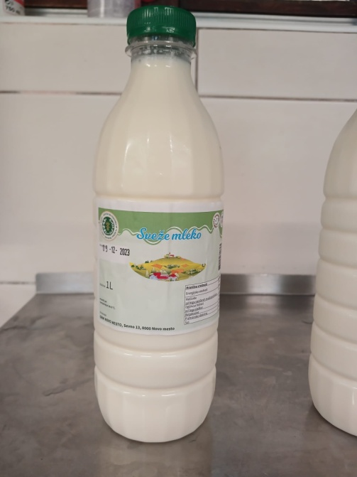
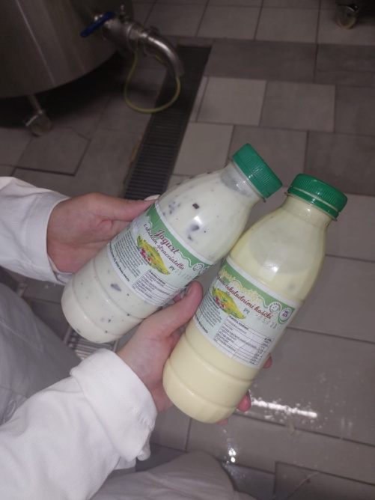
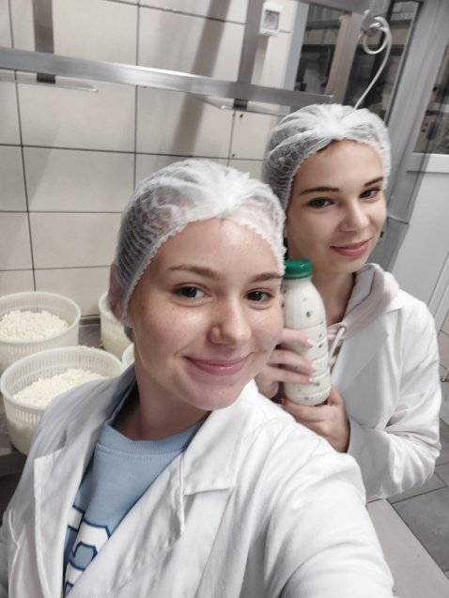
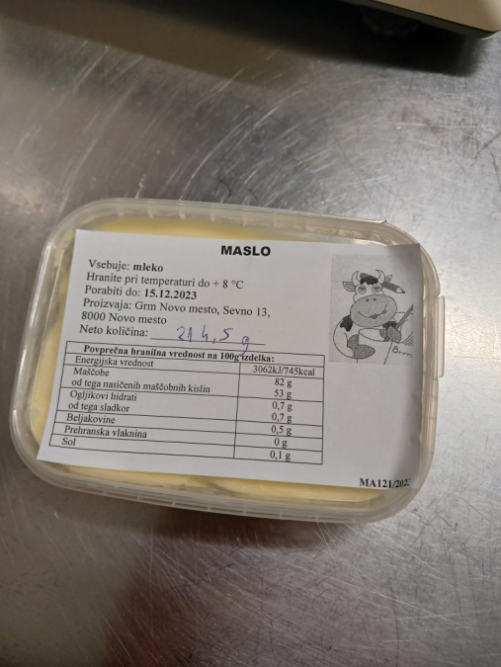
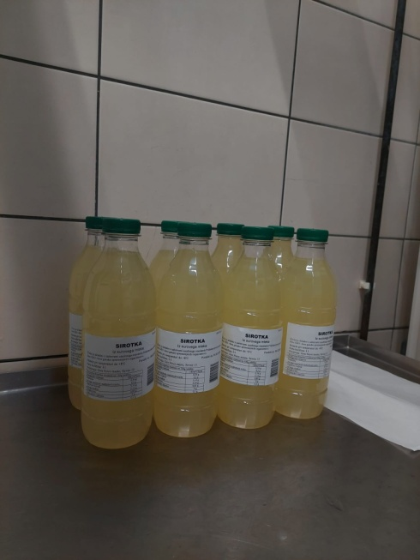
Proizvodi od mleka

Slide 17
Fermentisani proizvodi od mleka
Fermentisani proizvodi od mleka proizvode se fermentacijom mleka i proizvoda od mleka dobijenih isključivo od mleka, kojima je dozvoljeno dodavanje sastojaka potrebnih za njihovu proizvodnju, pod uslovom da ti sastojci nisu dodati kako bi delimično, ili potpuno zamenili bilo koju mlečnu komponentu, primenom starter kultura za proizvode od mleka.
Mikroorganizmi starter kulture u fermentisanom proizvodu od mleka moraju biti aktivni do isteka roka trajanja, ili roka upotrebe proizvoda. Broj i vrsta mikroorganizama starter kulture zavisi od specifičnosti određenog proizvoda.
Fermentisani proizvodi od mleka mogu se podvrgnuti procesima aeracije, ili smrzavanju. Fermentisanim proizvodima od mleka mogu se dodati aromatični dodaci (voće, pire od voća, voćna pulpa, džem, voćni sirup, voćni sok, med, čokolada, kakao, lešnici, kafa i drugi aromatični dodaci), šećeri, zaslađivači i arome.

Slide 18
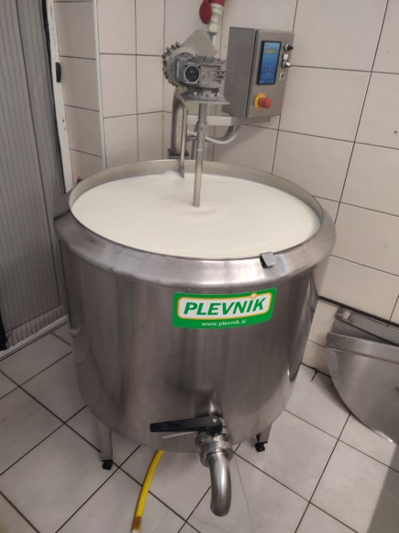
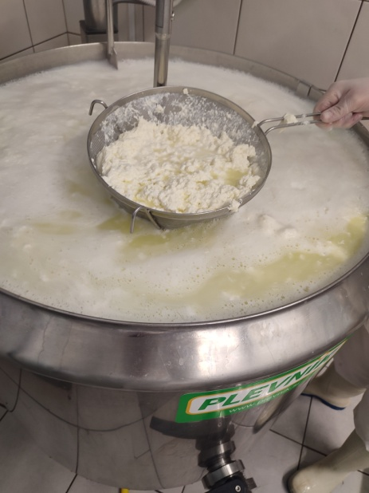
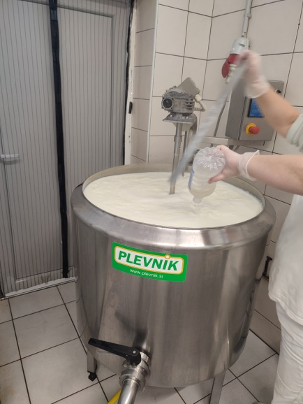
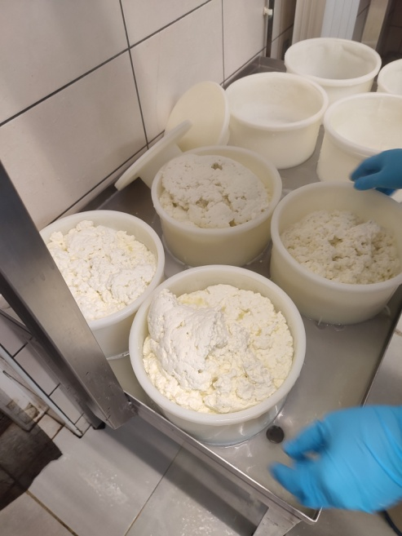
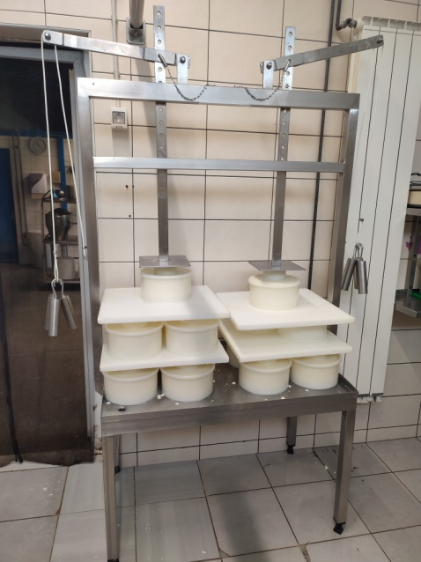
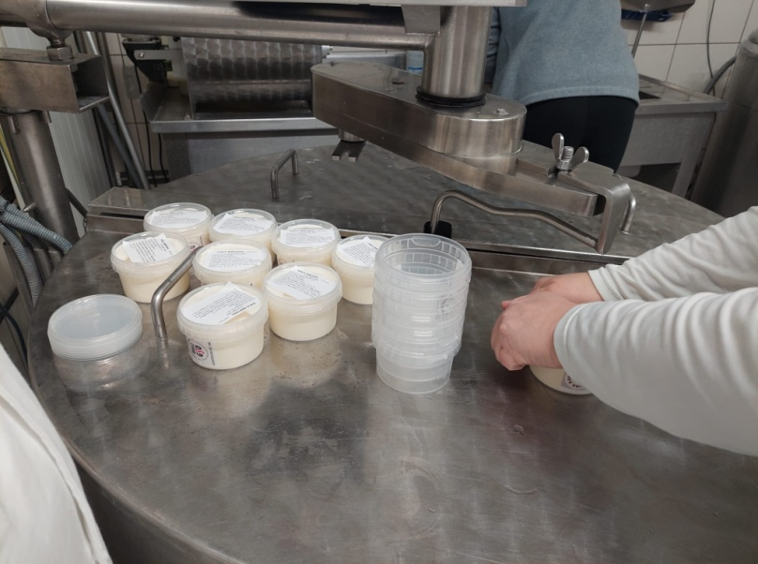
Tehnološki postupak proizvodnje fermentisanih proizvoda u mlekari

Slide 19
Tehnološki postupak proizvodnje kiselog mleka
Toplotna obrada mleka (temperatura 72-76°C, trajanje 15-45 sekundi)
↓
Hlađenje mleka do temperature inokulacije (temperatura 23-25°C)
↓
Dodavanje i mešanje kiselog mleka
↓
Sazrevanje, inkubacija u posudi (temperatura 23-25°C, trajanje 16-20 sati)
↓
Hlađenje koaguluma i skladištenje kiselog mleka (temperatura 2-6°C)

Slide 20
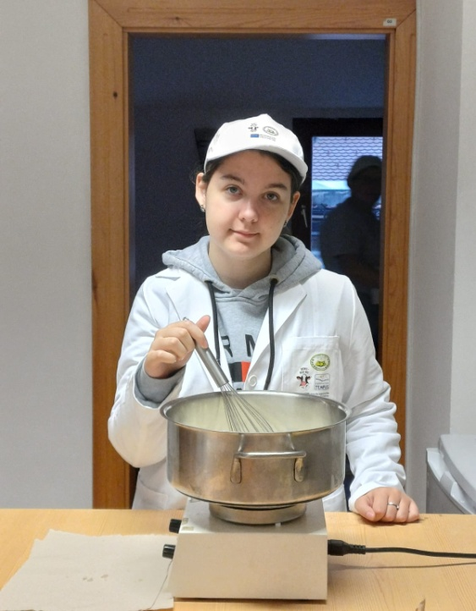
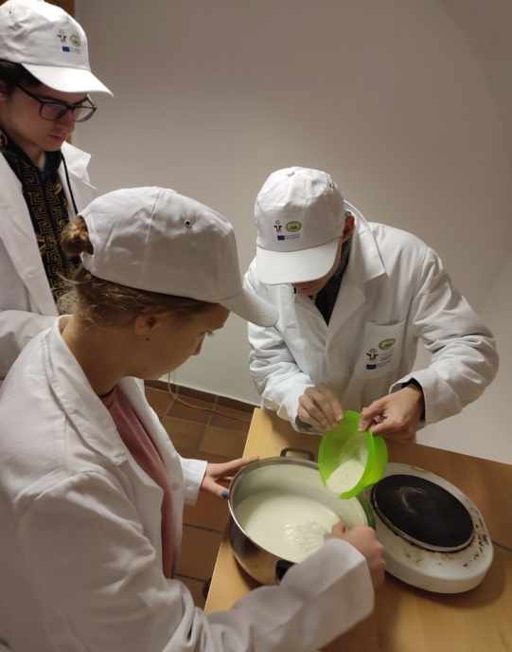
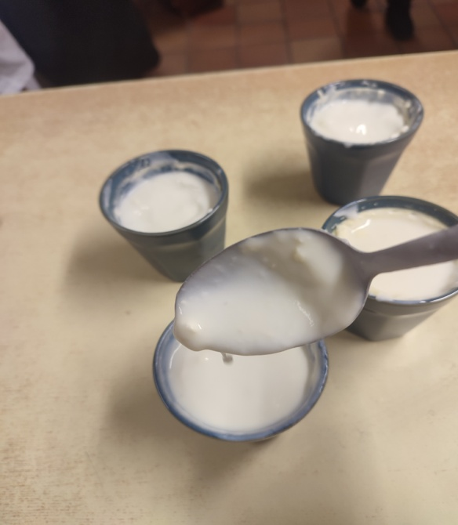
Tehnološki postupak proizvodnje kiselog mleka

Slide 21
Tehnološki postupak proizvodnje čvrstog jogurta
Termička obrada mleka (temperatura 90-95°C, trajanje 3-5 minuta)
↓
Dodavanje mleka u prahu
↓
Hlađenje mleka do temperature 42-45°C
↓
Dodavanje i mešanje mikrobiološke kulture (2-3% kupljenog jogurta)
↓
Sipanje jogurta u posude, ili čaše
↓
Zrenje, ili inkubacija (temperatura 42-45°C, trajanje 2-3 sata)
↓
Hlađenje i skladištenje (temperatura 2-6°C)

Slide 22
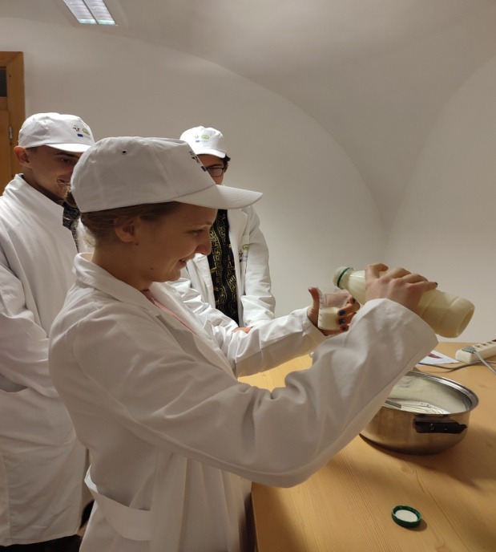
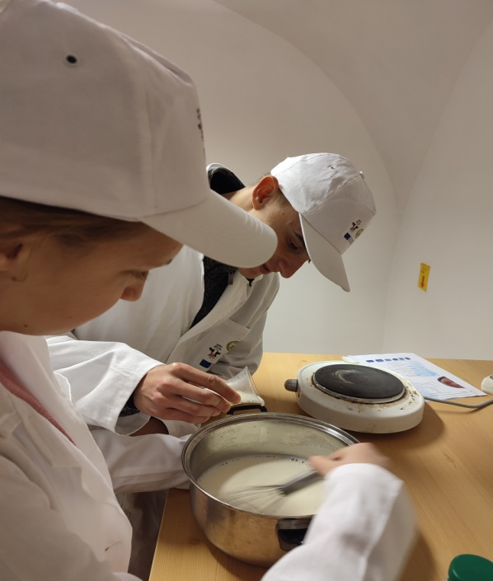
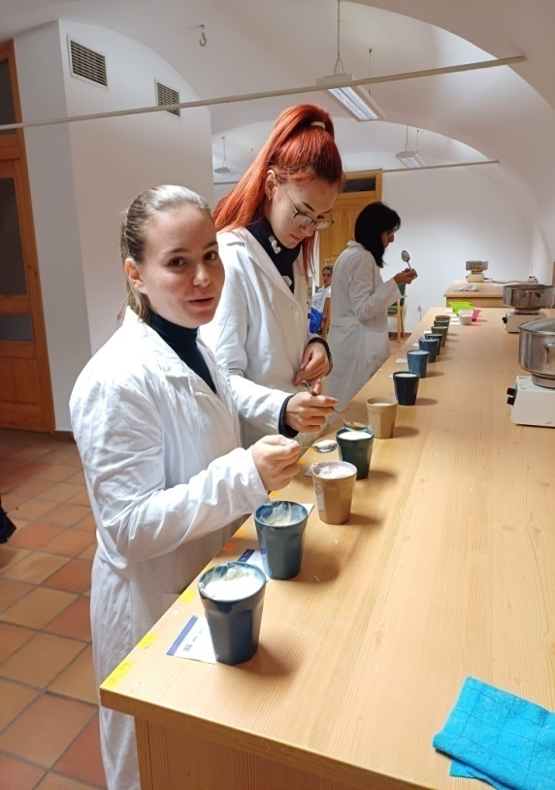
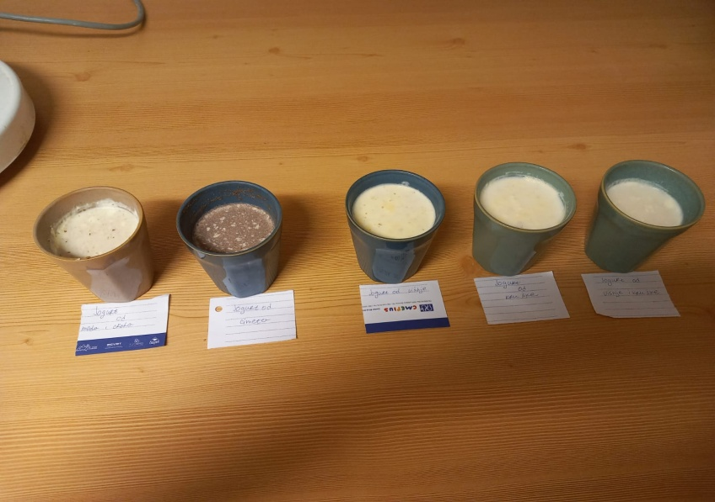
Tehnološki postupak proizvodnje čvrstog jogurta

Slide 23
Tehnološki postupak proizvodnje skute
Mleko + kiselo mleko + sirilo
↓
Koagulacija
↓
Presovanje, oblikovanje
↓
Oceđivanje

Slide 24
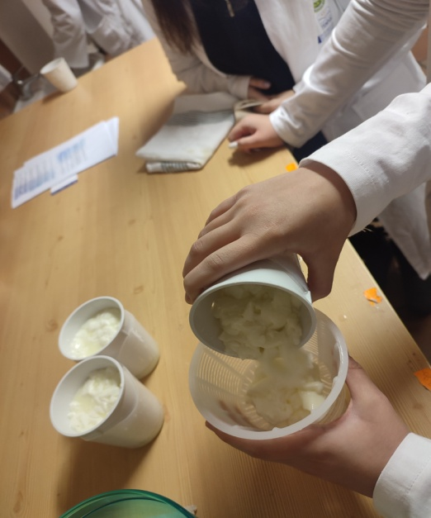
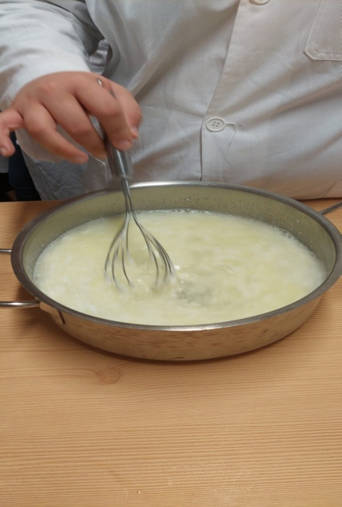
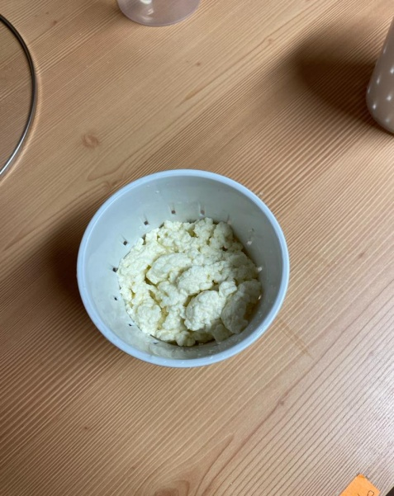
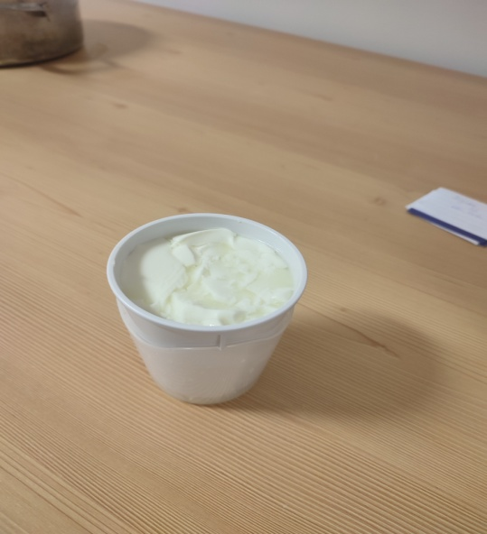
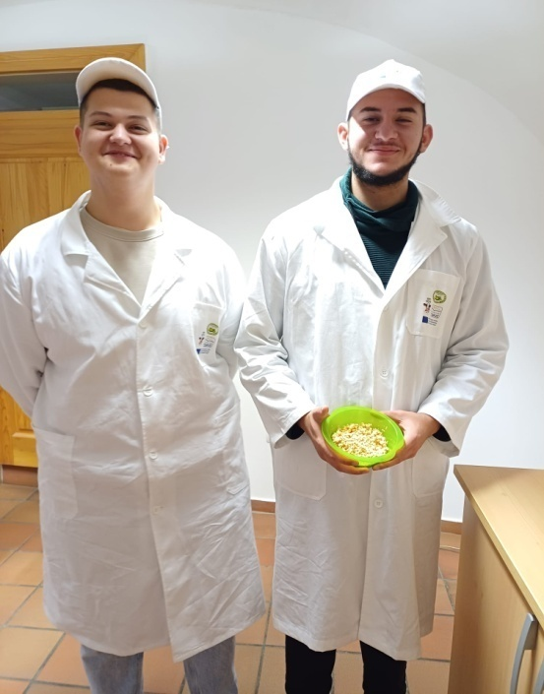
Tehnološki postupak proizvodnje skute

Slide 25
Tehnološki postupak proizvodnje mladog belog sira
Mleko + kupljeni jogurt + sirilo
↓
Koagulacija
↓
Zasecanje
↓
Mešanje zrna sira
↓
Presovanje, oblikovanje + soljenje
↓
Oceđivanje pritiskanjem

Slide 26
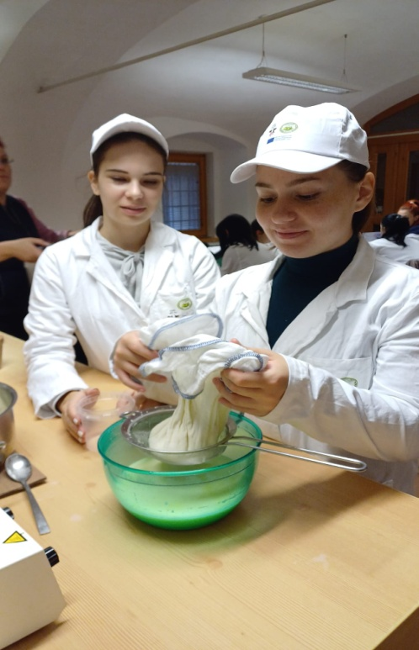
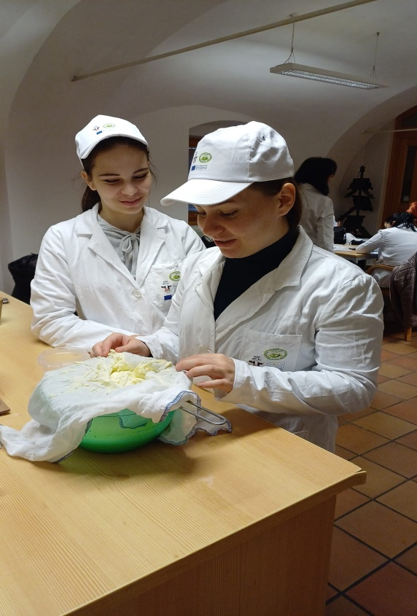
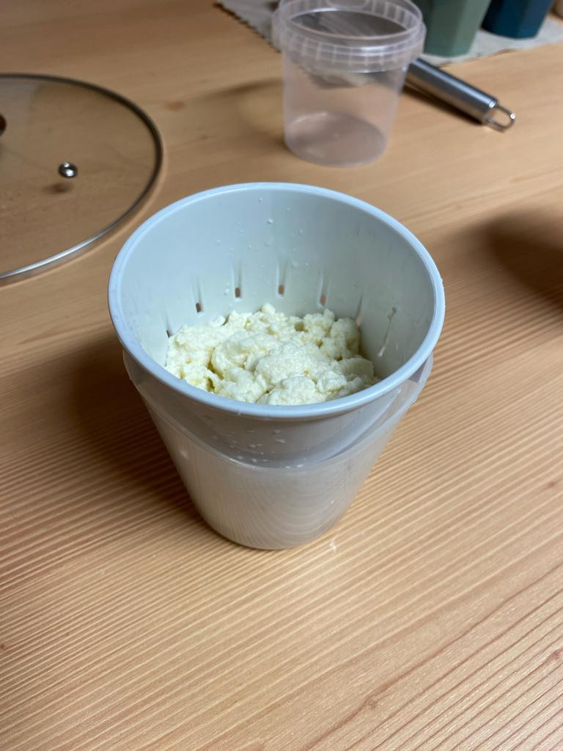
Tehnološki postupak proizvodnje mladog belog sira

Slide 27
Tehnološki postupak proizvodnje kuvanog sira, sir za gril
Mleko sipati u posudu i zagrejati na temperaturi između 92-95ºC
↓
U vrelo mleko dodati kuhinjsku so
↓
Limunsku kiselinu rastvoriti u 50 cm³ vode i polako sipati u vrelo mleko. Primetićemo prvo male, pa zatim i sve veće pahuljice. Pokriti posudu i ostaviti da odstoji 30 minuta.
↓
Isprani kalup staviti na krpu za oceđenje i vaditi postepeno kutlačom sadržaj iz posude
↓
Staviti sir da se ocedi pod sopstvenom težinom u kalupu 30 minuta, a zatim ga izvaditi iz kalupa. Kalupe okrenuti i sadržaj ponovo pažljivo staviti u kalup. Nakon 30 minuta okretanje sira ponovimo.
↓
Posle dva sata oceđivanja na sobnoj temperaturi, sir izvaditi iz kalupa i zaštititi ga od sušenja odgovarajućom folijom, ili dobro zatvorenom ambalažom. Čuvati u rashladnom uređaju na temperaturi 4-8ºC.

Slide 28
Tehnološki postupak proizvodnje kuvanog sira, sir za gril

Slide 29
Tehnološki postupak proizvodnje kefira
Zagrevanje mleka uz stalno mešanje na temperaturi 95-100ºC, u trajanju od 35 minuta
↓
Hlađenje do temperature od 23-25ºC
↓
Dodavanje kefirnih zrna 20 g
↓
Sazrevanje, ili inkubacija na temperaturi 23-25ºC, u trajanju od 24 časa
↓
Odvajanje kefira od kefirnih zrna, procediti kroz cediljku
↓ ↓
Kefir kefirna zrna
↓ ↓
Punjenje kefira u ambalažu stavljanje kefirovih zrna na temperaturi 2-6ºC
↓
Hlađenje i skladištenje kefira na temperaturi 2-6ºC

Slide 30
Tehnološki postupak proizvodnje kefira

Slide 31
Tehnološki postupak proizvodnje Mozzarelle
Hladno mleko + limunska kiselina + sirilo
↓
Koagulacija
↓
Zasecanje
↓
Oceđivanje
↓
Razvlačenje zrna sira
↓
Oblikovanje u loptice
↓
Skladištenje u salamuri

Slide 32
Tehnološki postupak proizvodnje Mozzarelle

Slide 33
Dodela sertifikata o uspešno završenoj obuci

